Slide 1

Министерство финансов Забайкальского края
Итоговая защита
Сидунова Оксана Вячеславна –
и.о.министра финансов Забайкальского края

Slide 2
«Оптимизация порядка внутреннего согласования проектов приказов Министерства финансов Забайкальского края»
Проект:
Notes:
Добрый день!
Представляем Вам проект на тему «Оптимизация порядка внутреннего согласования проектов приказов Министерства финансов Забайкальского края»

Slide 3
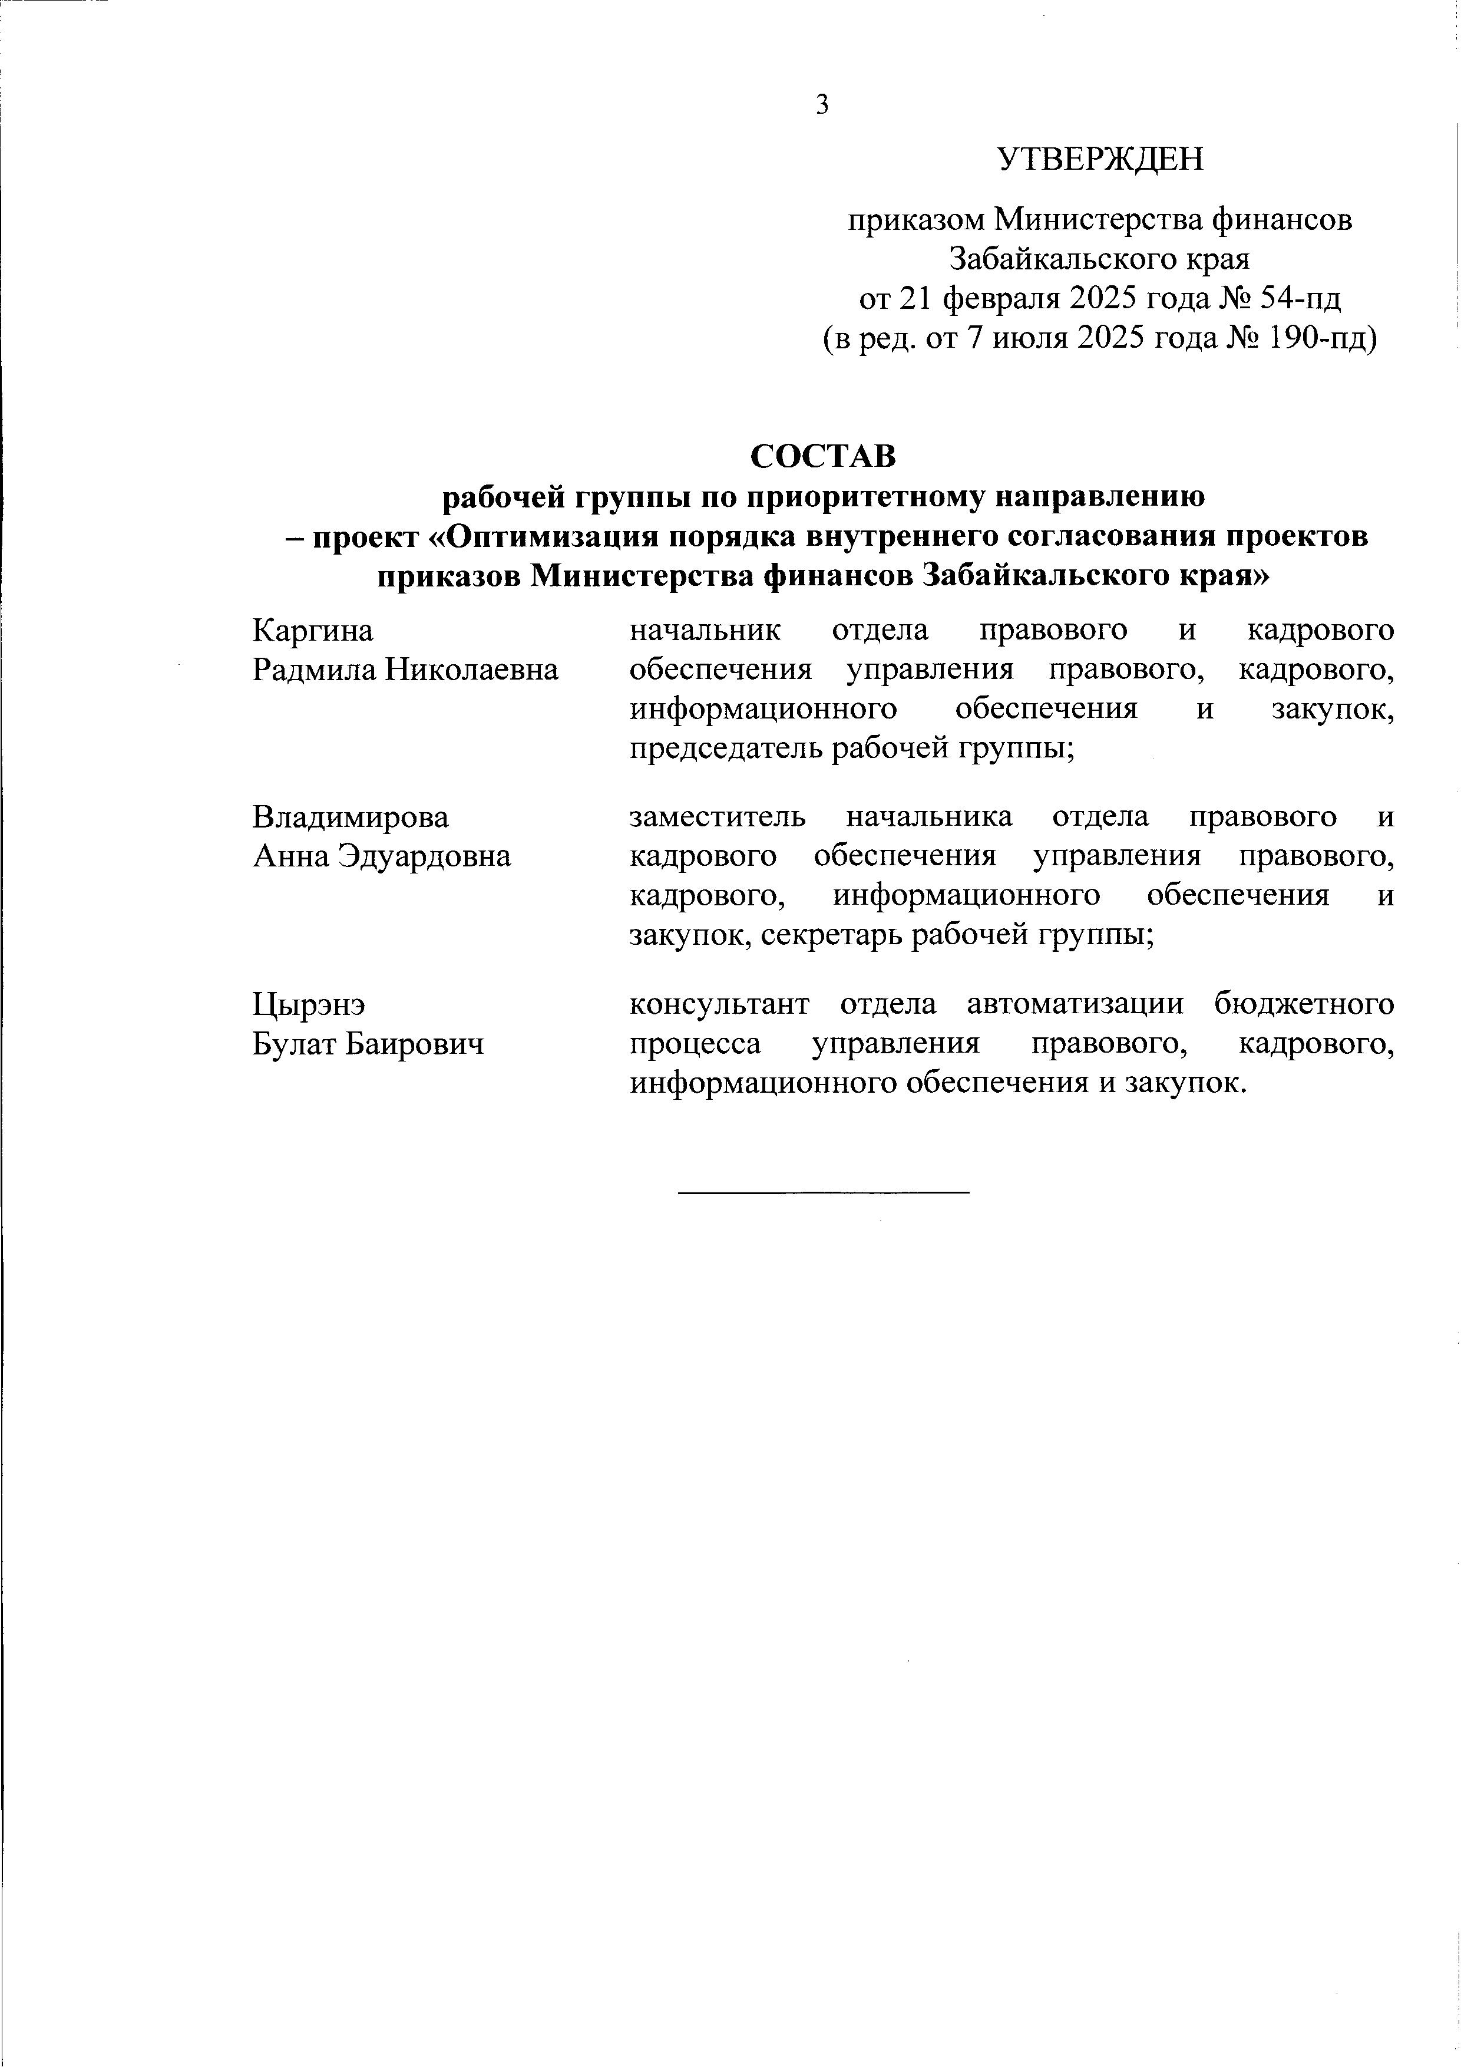
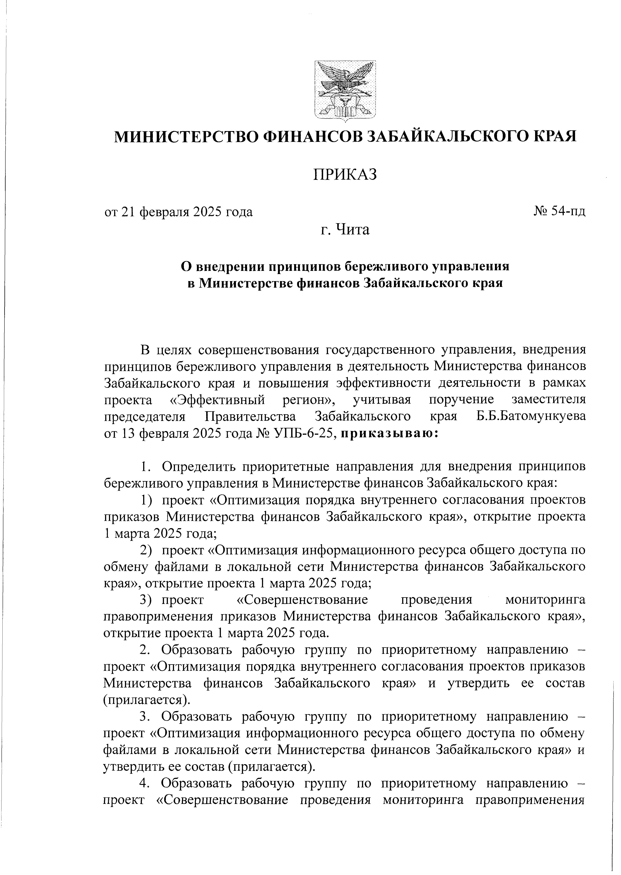
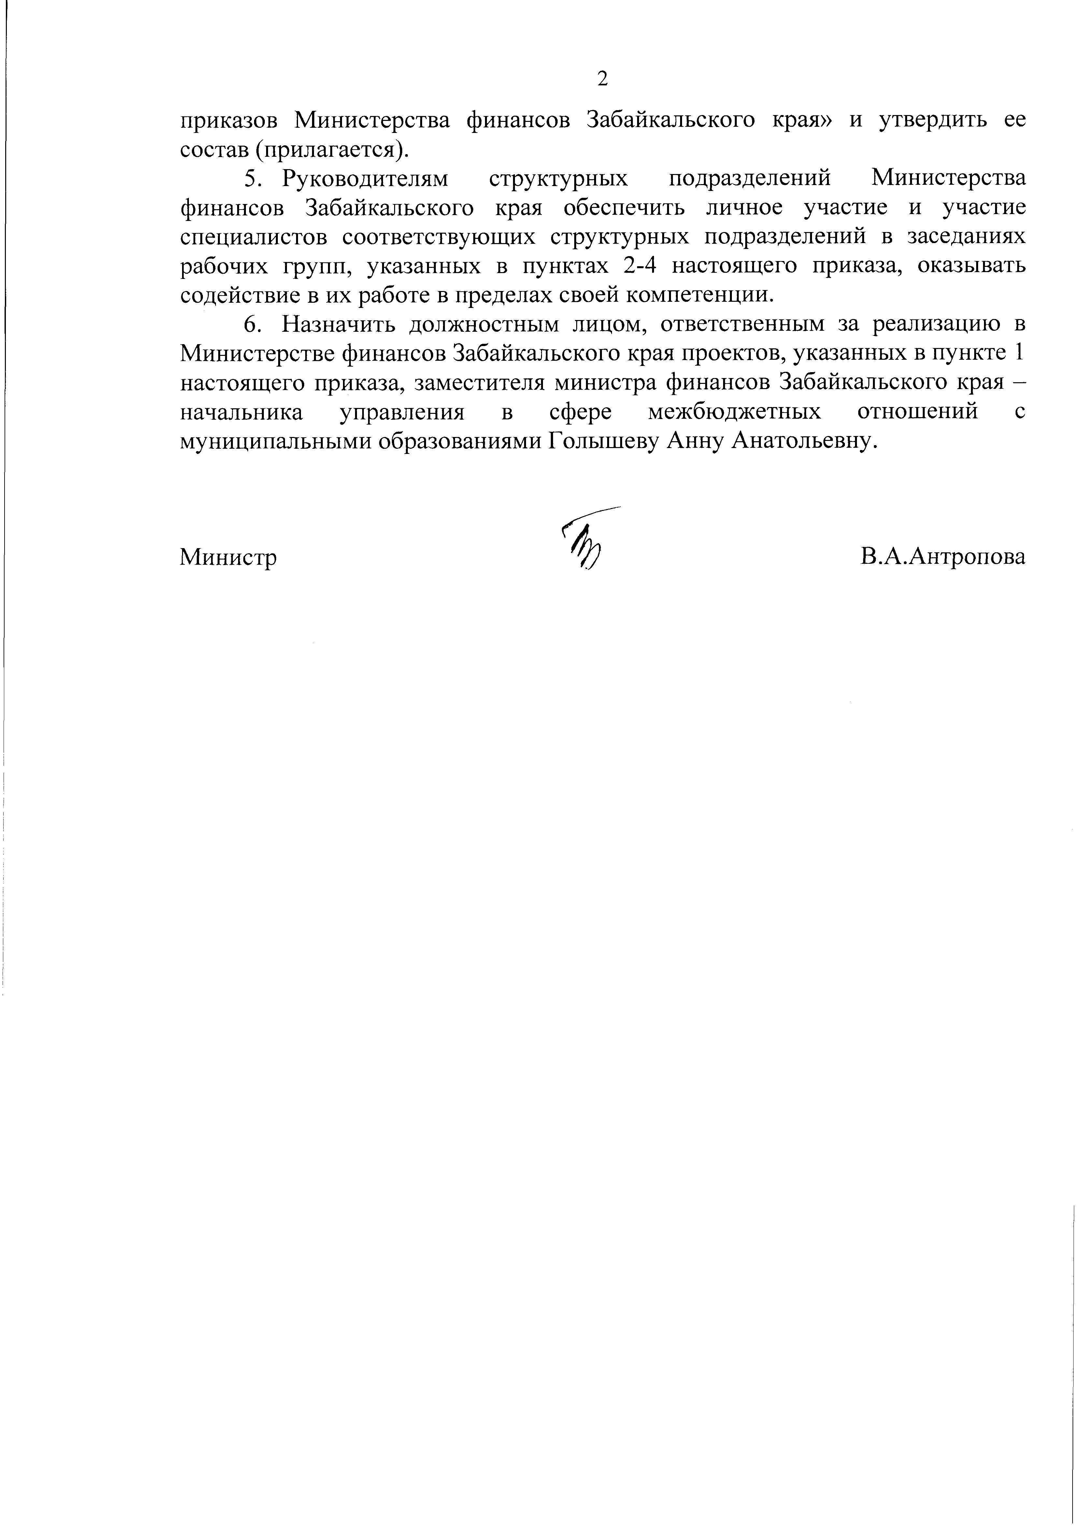
Организационно-распорядительные документы
Проект «Оптимизация порядка внутреннего согласования проектов приказов
Министерства финансов Забайкальского края»

Slide 4
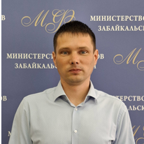

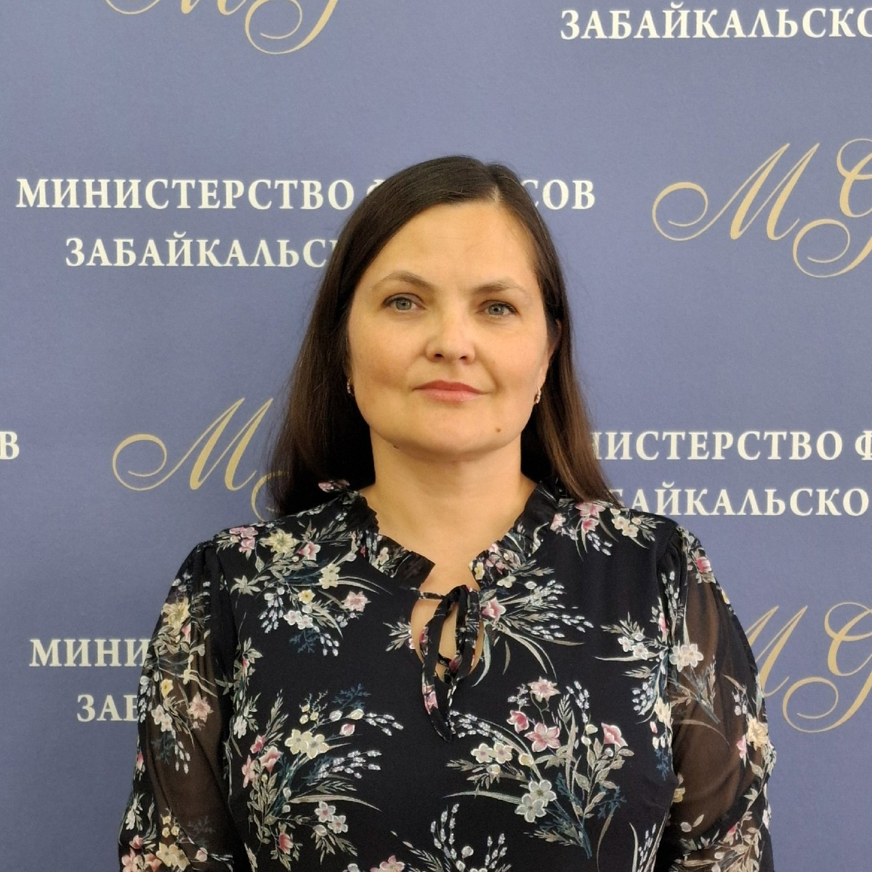
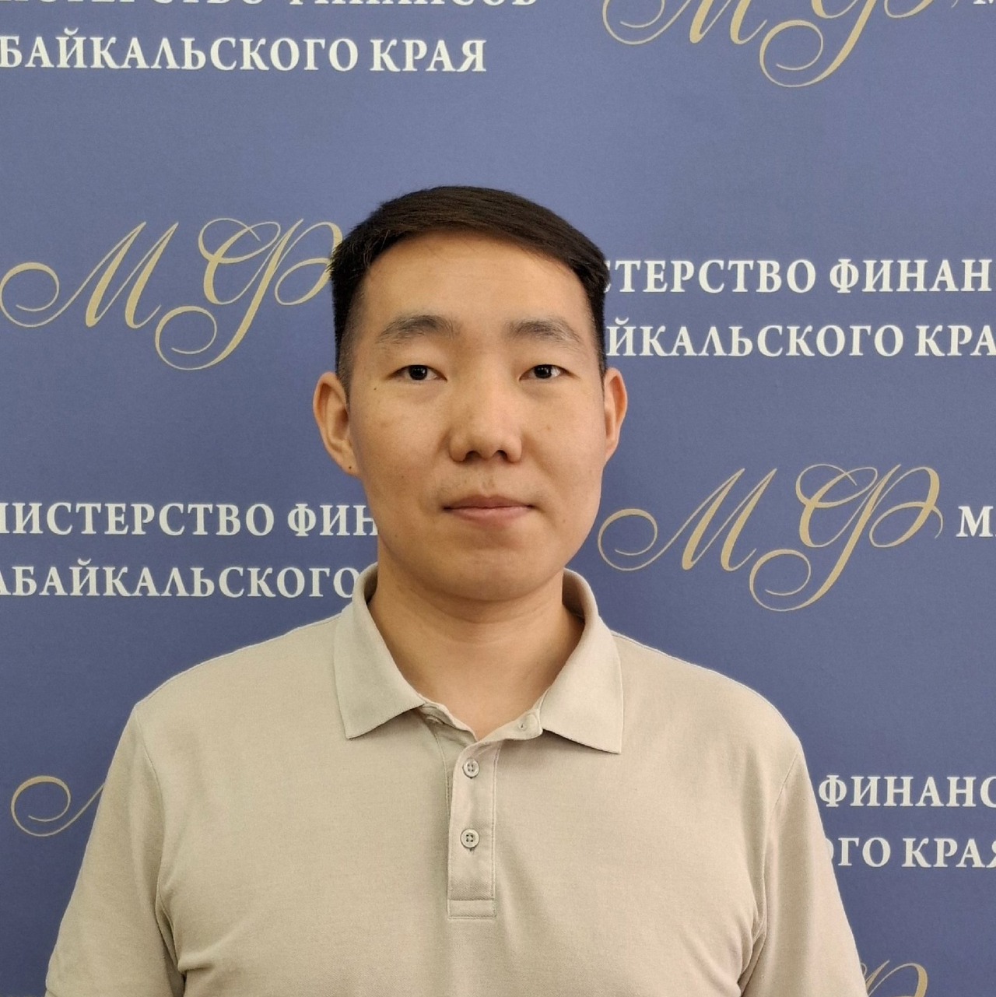
Команда проекта
Проект «Оптимизация порядка внутреннего согласования проектов приказов
Министерства финансов Забайкальского края»
Владелец процесса:
ИВАНОВ
Дмитрий Станиславович – начальник управления правового, кадрового, информационного обеспечения и закупок
Руководитель проекта:
КАРГИНА
Радмила Николаевна – начальник отдела правового и кадрового обеспечения управления правового, кадрового, информационного обеспечения и закупок
ВЛАДИМИРОВА
Анна Эдуардовна – заместитель начальника отдела правового и кадрового обеспечения управления правового, кадрового, информационного обеспечения и закупок
ЦЫРЭНЭ
Булат Баирович – консультант отдела автоматизации бюджетного процесса управления правового, кадрового, информационного обеспечения и закупок
Notes:
Команда проекта состоит из пяти человек

Slide 5
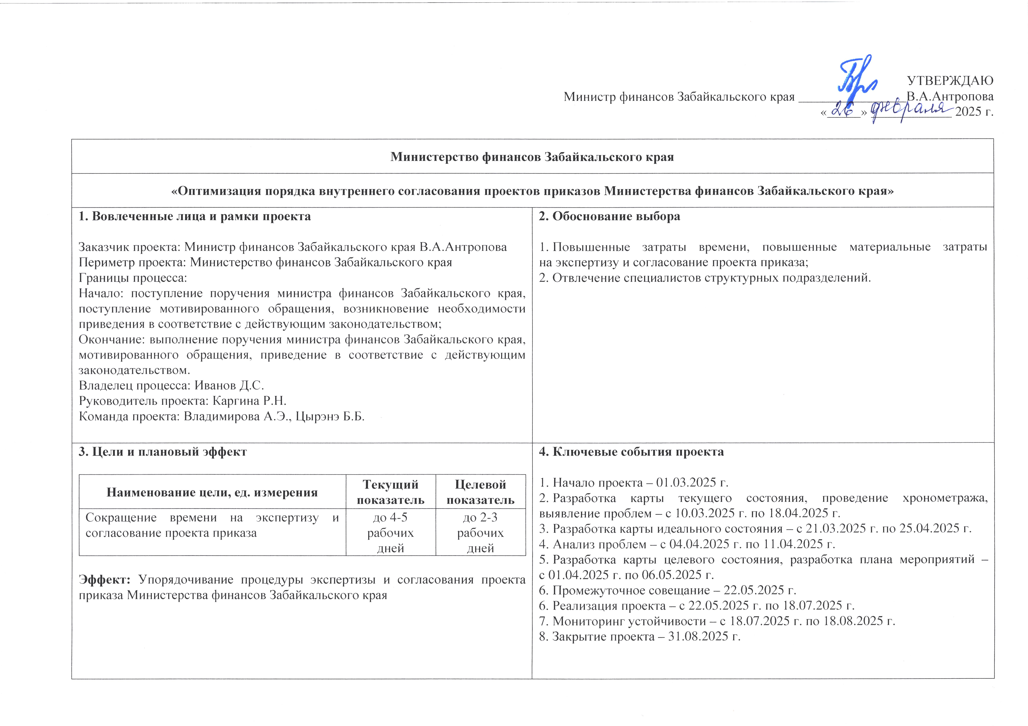
Паспорт проекта
Проект «Оптимизация порядка внутреннего согласования проектов приказов
Министерства финансов Забайкальского края»

Slide 6
Карта текущего состояния процесса
Проект «Оптимизация порядка внутреннего согласования проектов приказов
Министерства финансов Забайкальского края»
1
1
1
1
2
2
1
1
временные потери (длительное ожидание рассмотрения проекта)
2
материальные издержки (расход бумаги, тонера на принтере)
Общая продолжительность процесса
4-5 дней

Slide 7
Карта идеального состояния процесса
Проект «Оптимизация порядка внутреннего согласования проектов приказов
Министерства финансов Забайкальского края»
Общая
продолжительность процесса
1 день

Slide 8
Проект «Оптимизация порядка внутреннего согласования проектов приказов
Министерства финансов Забайкальского края»
Выявление коренных причин методом «5 Почему?»
ПРОБЛЕМА
Временные потери
при согласовании проекта приказа
Почему ?
Почему ?
проект ожидает визирования заинтересованных должностных лиц
Согласование
на бумажном носителе
Почему ?
Почему ?
Коренная причина
Коренная причина
Последовательное согласование
«Так было всегда»

Slide 9
Пирамида проблем
Проект «Оптимизация порядка внутреннего согласования проектов приказов
Министерства финансов Забайкальского края»
федеральный уровень
региональный уровень
уровень организации
1
2

Slide 10
Вклад в цель проекта
Проект «Оптимизация порядка внутреннего согласования проектов приказов
Министерства финансов Забайкальского края»
№ | Проблема | Первопричина | Предлагаемое решение | Вклад в достижение цели
1 | Временные потери | Последовательное согласование на бумаге | Внедрение процесса согласования проектов приказов Министерства с использованием СЭД «Дело» | Сокращение сроков согласования до 2-3 дней

Slide 11

Целевая карта процесса
Проект «Оптимизация порядка внутреннего согласования проектов приказов
Министерства финансов Забайкальского края»
Общая
продолжительность процесса
1
2-3 дня
1
1
1
Использование СЭД «Дело»: - параллельное согласование
- в электронном виде
1

Slide 12

План мероприятий по реализации проекта
Проект «Оптимизация порядка внутреннего согласования проектов приказов
Министерства финансов Забайкальского края»
№ | Мероприятие | Проблема | Ответственный | Срок
1 | Настройка группы документов «Приказ по основной деятельности МФ» на создание проектов документов для всех сотрудников Министерства в государственной информационной системе Забайкальского края «Электронный документооборот в исполнительных органах государственной власти Забайкальского края» | Временные потери, повышенные материальные издержки | Цырэнэ Б.Б. | 15.05.2025
2 | Настройка регистрации документов для сотрудников отдела правового и кадрового обеспечения управления правового, кадрового, информационного обеспечения и закупок |  | Цырэнэ Б.Б. | 15.05.2025
3 | Обучение специалистов Министерства согласованию проектов приказов в государственной информационной системе Забайкальского края «Электронный документооборот в исполнительных органах государственной власти Забайкальского края» |  | Каргина Р.Н. Владимирова А.Э. Цырэнэ Б.Б. | 10.07.2025
выполнено
выполнено
выполнено

Slide 13
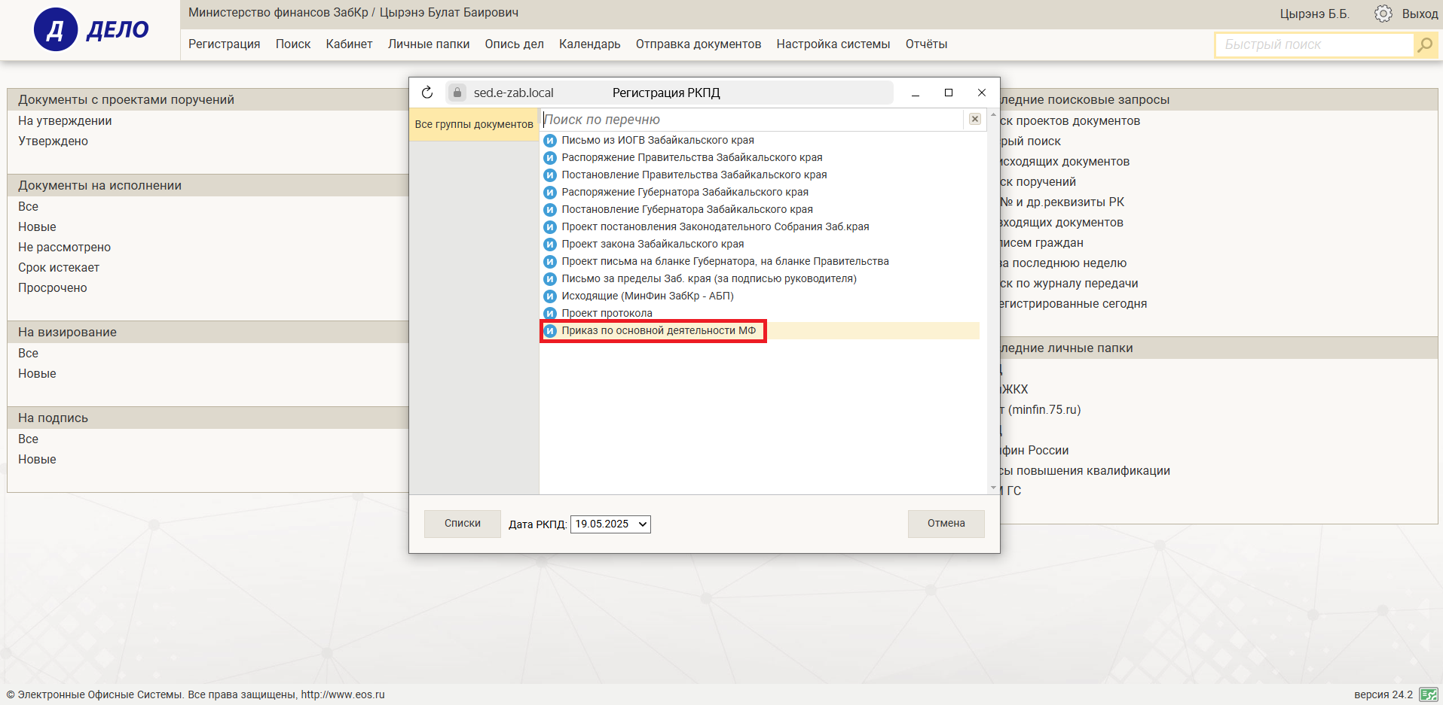
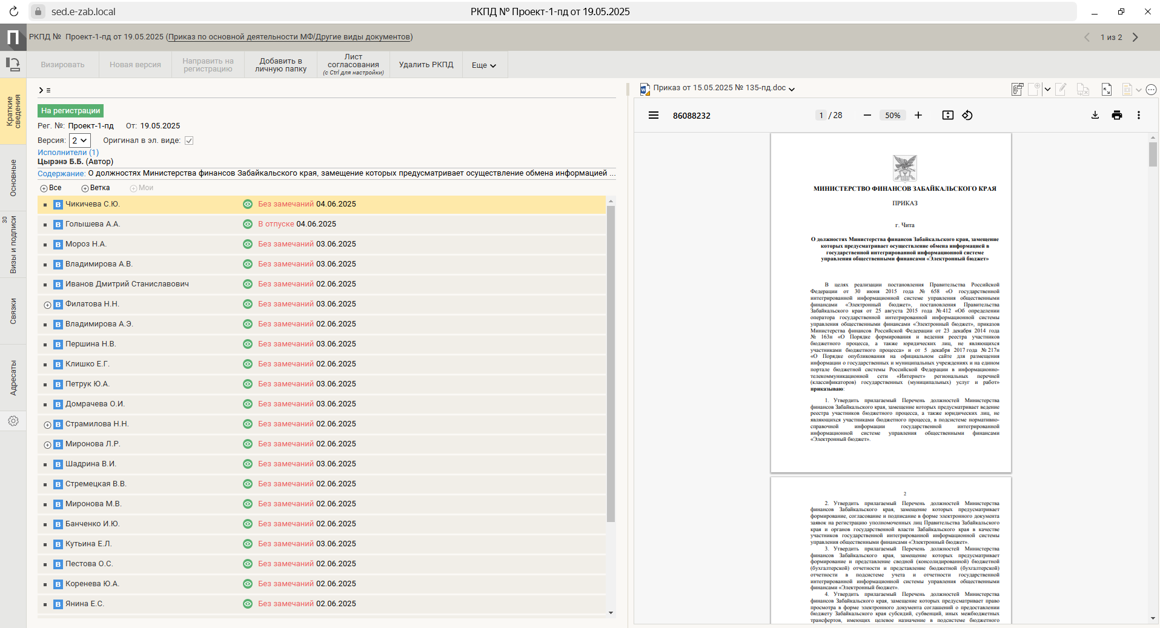
План мероприятий по реализации проекта
Проект «Оптимизация порядка внутреннего согласования проектов приказов
Министерства финансов Забайкальского края»
№ | Мероприятие
1 | Настройка группы документов «Приказ по основной деятельности МФ» на создание проектов документов для всех сотрудников Министерства в государственной информационной системе Забайкальского края «Электронный документооборот в исполнительных органах государственной власти Забайкальского края»
2 | Настройка регистрации документов для сотрудников отдела правового и кадрового обеспечения управления правового, кадрового, информационного обеспечения и закупок
выполнено
выполнено

Slide 14

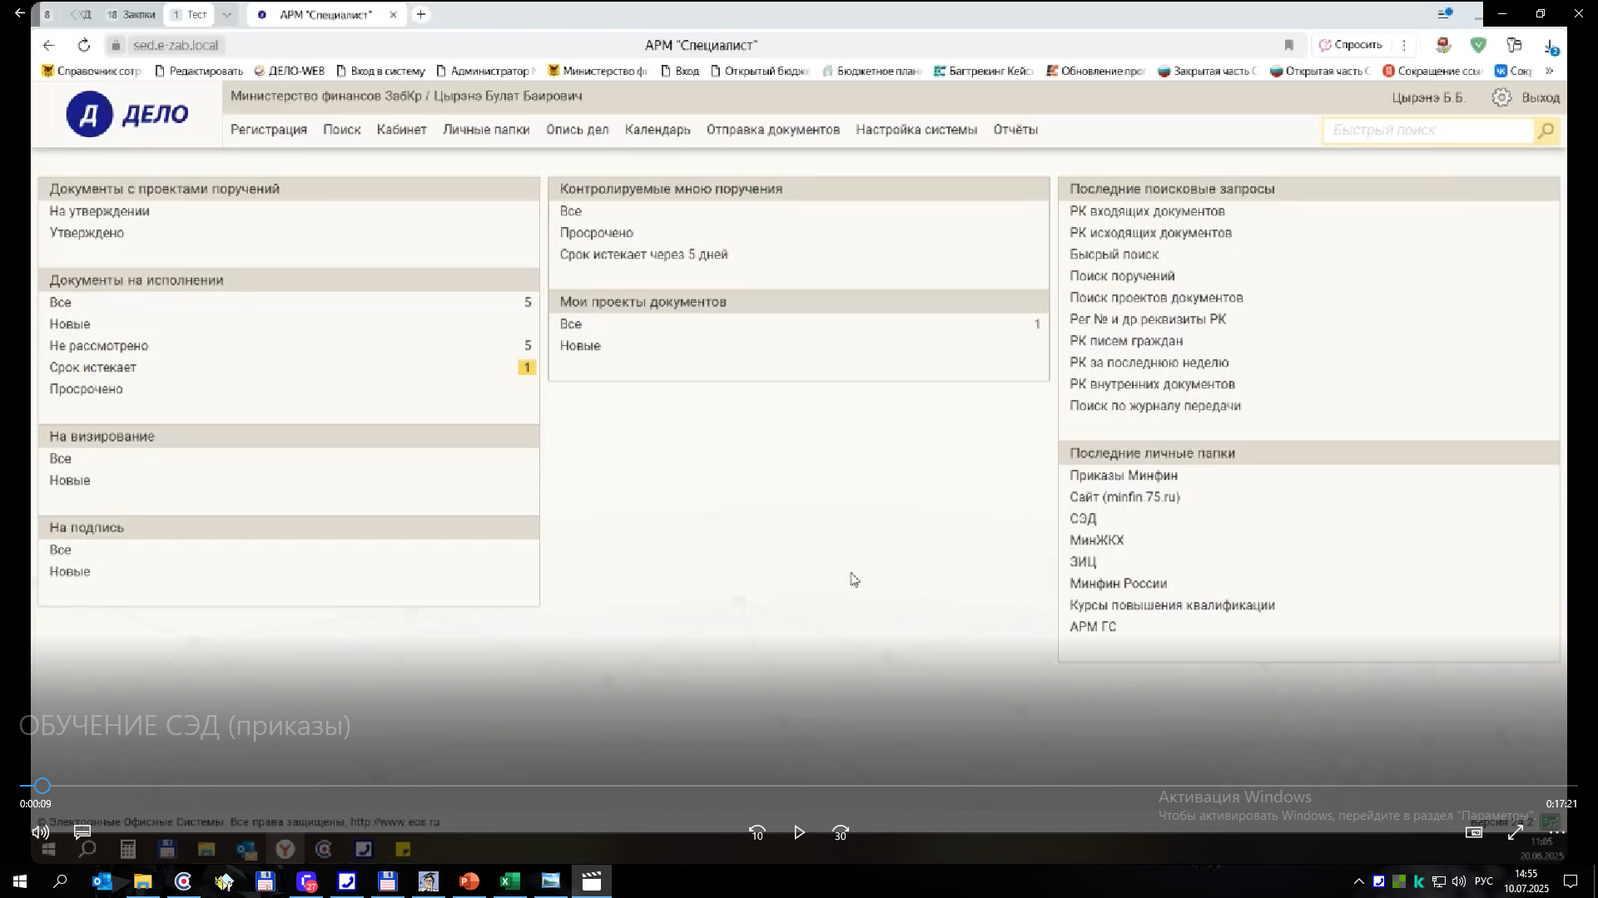
План мероприятий по реализации проекта
Проект «Оптимизация порядка внутреннего согласования проектов приказов
Министерства финансов Забайкальского края»
№ | Мероприятие
3 | Обучение специалистов Министерства согласованию проектов приказов в государственной информационной системе Забайкальского края «Электронный документооборот в исполнительных органах государственной власти Забайкальского края»
выполнено
"V:\10. Отдел кадровой работы\ИНФОРМАЦИЯ ДЛЯ ОТДЕЛОВ\БЕРЕЖЛИВОЕ УПРАВЛЕНИЕ\ОБУЧЕНИЕ СЭД (приказы).mp4"

Slide 15
Достижение целевых показателей
Проект «Оптимизация порядка внутреннего согласования проектов приказов
Министерства финансов Забайкальского края»
Наименование показателя | Текущий | Целевой | Фактический | Эффективность, %
Сокращение времени на экспертизу и согласование проекта приказа (дней) | 4-5 | 2-3 | 2-3 | 100,0
Выполнение плана мероприятий
100 %
Сокращение ВПП
2 дня
*Оптимизация материальных издержек:
экономия бумаги - 1500 л. (250 проектов приказов (в среднем в год) х 5-6 листов) – вклад в сохранение экологии;
экономия тонера.

Slide 16
Спасибо за внимание!
Докладчик:
Каргина Радмила Николаевна – начальник отдела правового и кадрового обеспечения управления правового, кадрового, информационного обеспечения и закупок
Тел.: +7 (3022) 28 83 23, доб. 6030
e-mail: kargina@fin.e-zab.ru
«30» сентября 2025 года

